Slide 1
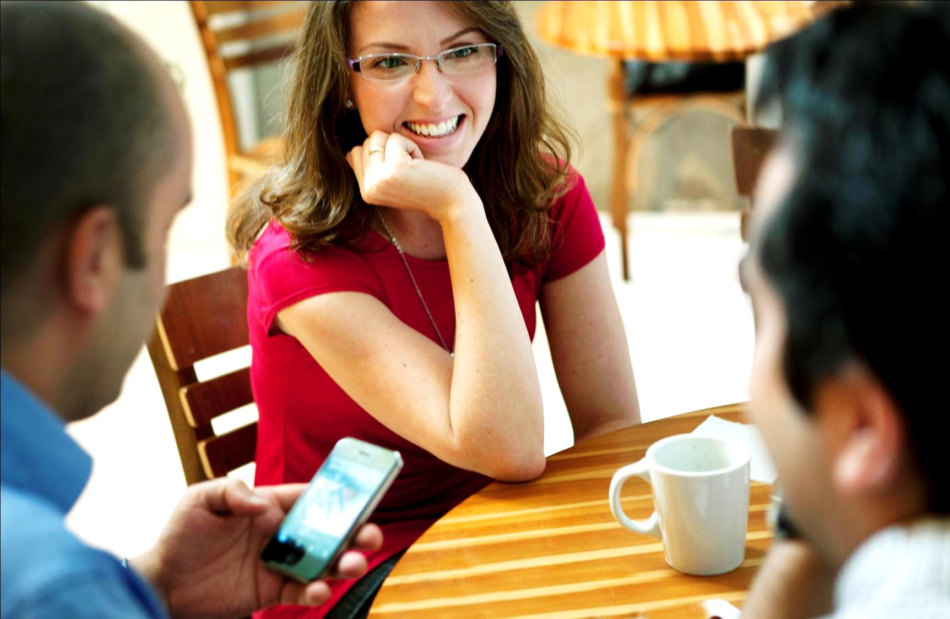

Projeto
Metrô 2.0
Melhoria Contínua dos Serviços de TD
Gerência de Governança
VPTD
Maio 2015

Slide 2

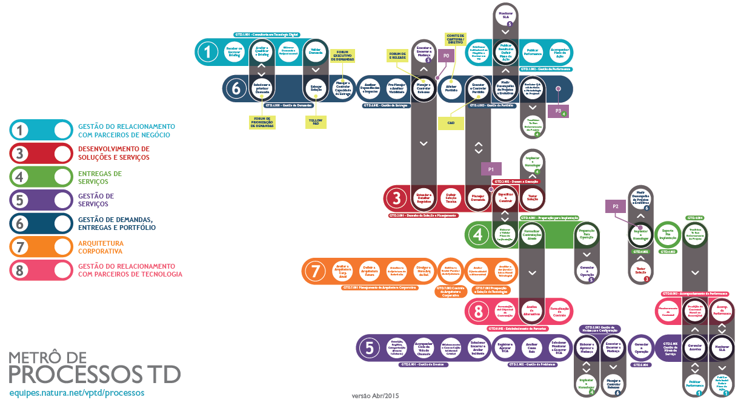
PLANEJAMENTO ESTRATÉGICO E COMUNICAÇÃO
Introdução – Governança TD
MAPA METRÔ DE PROCESSOS
revisado em abr/2015 para incluir novas definições de Gestão de Demandas (implantação Clarity), inserção dos fóruns relevantes e evoluções da melhoria contínua 2014
disponível em português e espanhol para todos os colaboradores TD (equipes.natura.net/vptd/processos)

Slide 3
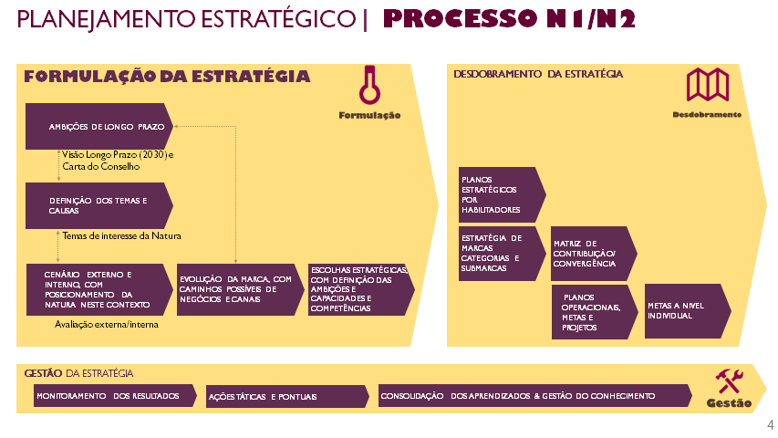
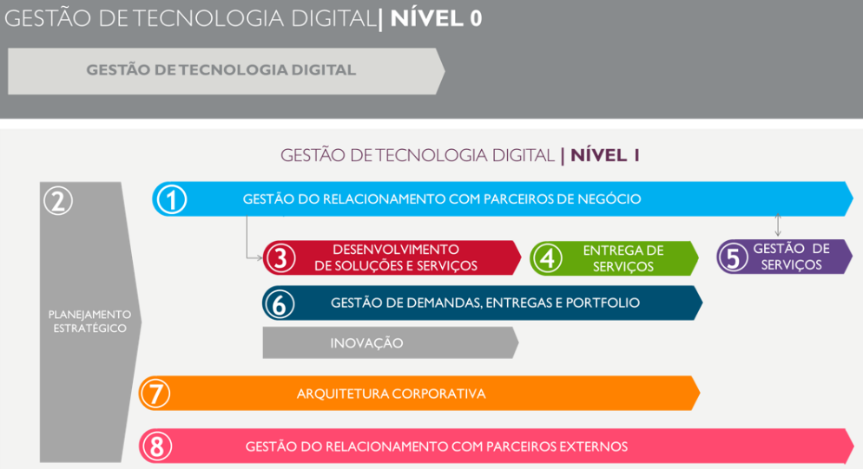
PLANEJAMENTO ESTRATÉGICO E COMUNICAÇÃO
Introdução – Governança TD
PROCESSO ATUAL
figura como um processo de TD, mas é gerido pelo time corporativo de Planejamento Estratégico, que propõem o modelo, dinâmica, cronograma e formatos

Slide 4
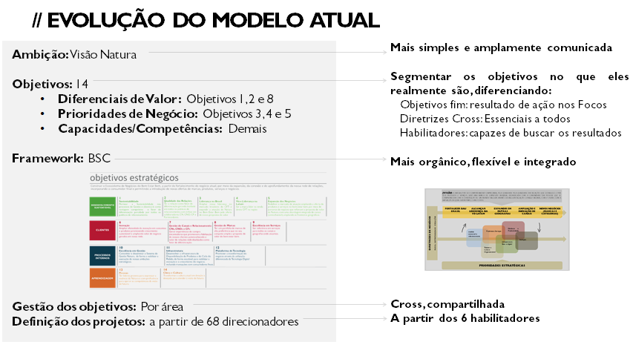
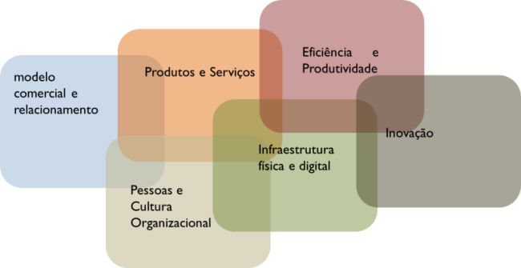
PLANEJAMENTO ESTRATÉGICO E COMUNICAÇÃO
Introdução – Governança TD
PROCESSO ATUAL
2014 trouxe uma evolução, com a proposta de simplificar o modelo e integrar ações em “habilitadores estratégicos”, com gestão compartilhada dos objetivos
atuação de TD está ligada ao habilitador “infraestrutura digital”

Slide 5
Projeto Metrô 2.0 - Melhoria Contínua dos Serviços de TD
Contexto – O porquê do projeto
Recentemente reestruturada (Projeto BES), a área de Tecnologia Digital da Natura busca desenvolver e manter práticas de atuação baseadas em processos, que proporcionem uma evolução permanente dos resultados de Governança e Gestão de Serviços de TI e sucessivas melhorias de eficiência e eficácia de seus profissionais, de modo a aumentar de forma gradual e sustentável a contribuição da Tecnologia Digital para a consecução dos objetivos da estratégia de negócios da Natura.
A abordagem da TD busca, portanto, uma transformação. Mas, ciente dos desafios a que se propõe e da necessidade de preservar os investimentos realizados, o conhecimento proprietário e os ativos de TI da organização, não pretende uma ruptura, mas antes uma evolução de suas boas práticas, com ganhos substanciais de sinergia entre suas áreas de competência e as de seus parceiros. Evolução – e não revolução – é a tônica da transformação pretendida.

Slide 6
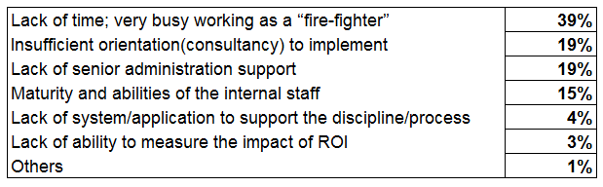
Projeto Metrô 2.0 - Melhoria Contínua dos Serviços de TD
Os maiores fatore inibidores (barreiras) para a adoção de modelo de processos baseados em boas práticas?
Fonte: Gartner Research (129 companies)
O Gartner realizou uma pesquisa com grandes empresas de TI nas Américas e Europa e nos centros Asiáticos que suportam operações de diferentes empresas ao redor do mundo (off-shore). Podemos fazer uma análise entre a TD e organizações externas com relação a adoção a processos.

Slide 7
Projeto Metrô 2.0 - Melhoria Contínua dos Serviços de TD
Demanda
Avaliar a qualidade e a conformidade dos processos de gerenciamento de serviços de TI da TD, abrangendo toda a dinâmica do framework Metrô, tanto para o Brasil quanto para as Operações Internacionais;
Identificar os GAP de conformidade, eventuais limitações dos processos e de suas ferramentas de automação, priorizando todas as oportunidades de melhorias;
Elaborar e executar Planos de Ação para suprimir os GAP e consolidar as melhorias, estabelecendo ciclos de melhoria orientados aos processos;
Identificar, analisar, compreender e eliminar atitudes e comportamentos não condizentes com os objetivos de gerenciamento da TD;
Implantar e executar práticas e controles para engajamento e responsabilização dos profissionais, estimulando a adesão às práticas de gerenciamento, a conformidade inegociável para com os processos definidos e o comprometimento com a qualidade dos serviços da TD;
Monitorar, medir e divulgar resultados.
A demanda é orientada aos processos de gestão e seus resultados, não devendo ser limitada a um ou mais serviços de TI, mas sim à melhoria efetiva dos controles sobre a qualidade e a conformidade, para a produção de indicadores que favoreçam uma rápida, precisa e eficaz tomada de decisão.

Slide 8
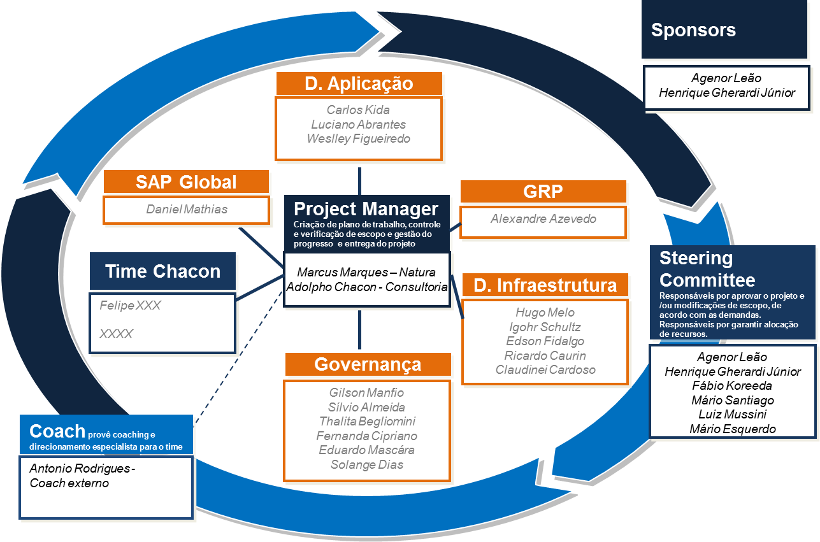
Projeto Metrô 2.0 - Melhoria Contínua dos Serviços de TD
Time do Projeto
Perfil dos recursos
Comprometimento com a causa
Influenciador de boas práticas
Disponibilidade para escrever e desafiar processos
Olhar isento de julgamento prévio
Imparcialidade
Orientação para processos
Paixão pela Natura
Expectativa do Recurso
Necessário ter disponibilidade para trabalhar nas demandas do projeto
Pessoas interessadas, comprometidas com o propósito
Esforço necessário dos recursos
Quem? | min | máx
Recurso Chave | 4 horas | 8 horas
Recurso backup | N/A | N/A

Slide 9
Projeto Metrô 2.0 - Melhoria Contínua dos Serviços de TD
Marcos do Projeto
Fase 1: Assessment
Análise sobre todos os processos e sub-processos do Metrô, conhecidos como GTDs.
Análise sobre as áreas de Governança, GRP, Diretoria de Aplicações, Diretoria de Infraestrutura e Diretoria SAP Global, Operação Internacional.
Análise de Riscos estrutural, processual, ferramental e intelectual
Análise de GAPs estrutural, processual, ferramental e intelectual
Construção de Plano de Ação
Execução de Plano de Ação (quick-wins, ações de curto e médio prazo)
Transferência de conhecimento, Palestras, Workshops, Games, etc
Implantação de conjunto básico de indicadores chaves para controle essencial das operações
Fase 2: Evolução
Implantação do processo de Melhoria Contínua

Slide 10
Projeto Metrô 2.0 - Melhoria Contínua dos Serviços de TD
Entregas Chave
ê
Relatório de Assessment
ê
Apresentação / lista de GAPs e Riscos com base no assessment executado
ê
Lista de recomendações para os GAPs e Riscos, por prioridade x Tempo x Benefícios + Plano de Ação
ê
XXX

Slide 11
Projeto Metrô 2.0 - Melhoria Contínua dos Serviços de TD
Elegibilidade e Controles Gerenciais
A TD objetiva estar apta para ser uma organização robusta e flexível que consiga ser reconhecida por uma gestão eficiente dos serviços que entrega aos parceiros e clientes internos. Para isso, devemos considerar alguns fatores essenciais que demonstram “controles gerenciais”.
Os cinco elementos de controle para gestão de Serviços são:
Conhecimento e controle de entradas
Conhecimento, uso e interpretação de saídas
Definição e mensuração de indicadores
Demonstração de evidências de responsabilidade por função dos processos
Definição, mensuração e revisão de melhoria de processos.
A análise desses cinco elementos de controles gerenciais, aplicados a TD e os resultados das análises dos assessments realizados na fase 1 do projeto são essenciais e devem estar cobertos por esse projeto.

Slide 12
Projeto Metrô 2.0 - Melhoria Contínua dos Serviços de TD
Plano de Comunicação do Projeto
Comunicação é parte integrante do projeto e deverá ser realizada durante toda a sua execução. No entanto, se faz necessário algumas comunicações pontuais, conforme abaixo:
O que | Audiência | Quem comunica | Como | Quando
Awareness do Projeto | Toda TD | Agenor Leão | E-mail | Go-Live do projeto
Awareness do Projeto | Toda TD | Henrique Gherardi Júnior | Pessoalmente. Reunião TD (trimestral) | Agosto
Status Report | Steering Committee | GP – Marcus Marques | E-mail | Semanalmente
Buy-In | Analistas e Coordenadores TD | Marcus Marques / Adolpho Chacón | Workshop - Game | Go-Live do projeto

Slide 13
Projeto Metrô 2.0 - Melhoria Contínua dos Serviços de TD
Time-line do Projeto
09/Jun/2015
18/Ago/2015
Gestão do Projeto
Planejamento e Estratégia
Riscos e GAPs
Assessment
Quick-Wins!
Plano de Ação
Indicadores
Workshop - Processo de Melhoria Contínua

Slide 14

Fim. Obrigado

Slide 15
Sponsors
D. Aplicação
Agenor Leão
Henrique Gherardi Júnior
Carlos Kida
Luciano Abrantes
Weslley Figueiredo
SAP Global
GRP
Daniel Mathias
Project Manager Criação de plano de trabalho, controle e verificação de escopo e gestão do progresso e entrega do projeto
Team Leader
Alexandre Azevedo
Time Chacon
Marcus Marques – Natura
Adolpho Chacon - Consultoria
Steering Committee
Responsáveis por aprovar o projeto e /ou modificações de escopo, de acordo com as demandas. Responsáveis por garantir alocação de recursos.
D. Infraestrutura
Felipe XXX
XXXX
Hugo Melo
Igohr Schultz
Edson Fidalgo
Ricardo Caurin
Claudinei Cardoso
Governança
Agenor Leão
Henrique Gherardi Júnior
Fábio Koreeda
Mário Santiago
Luiz Mussini
Mário Esquerdo
Gilson Manfio
Sílvio Almeida
Thalita Begliomini
Fernanda Cipriano
Eduardo Mascára
Solange Dias
Coach provê coaching e direcionamento especialista para o time
Antonio Rodrigues -
Coach externo

